Slide 1
Rust 2023
Ordenando el código

Slide 2
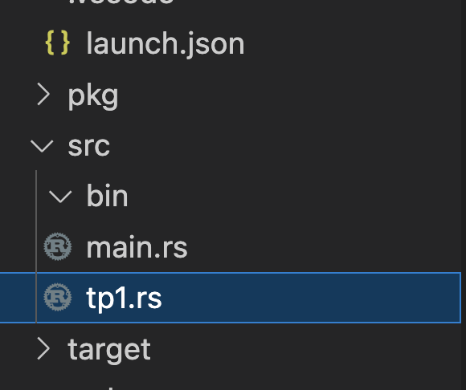
Ordenando el código I
Crear un archivo por práctica con extensión .rs
dentro del directorio src
por ej para la práctica 1 podría ser tp1.rs

Slide 3
Ordenando el código II
Dentro de archivo tp1.rs definir asi la resolución del ejercicio 1 por ej:
pub fn e1(){
// codigo que resuelve el ejercicio 1 del tp1
}
en el main.rs llamarlo de la siguiente manera
mod tp1;
fn main() {
tp1::e1();
}

